Slide 1
Les business models et stratégies de licences pour une IA ouverte
Carlos Muñoz Ferrandis
Tech & Regulatory Affairs Counsel - Hugging Face
Steering Committee - RAIL Initiative
Member - OECD.AI Group of Experts
OPINIONS MY OWN

Slide 2
Stratégie de PI ouverte?! Pourquoi!?
Top système operatif mobile? ANDROID
Top standard containers/cloud? KUBERNETES
Top toolkits d´IA? Tensorflow; Pytorch
Modèles d´IA + utilisés?
→ BERT
→ GPT2
→ LayoutML
OPEN

Slide 3
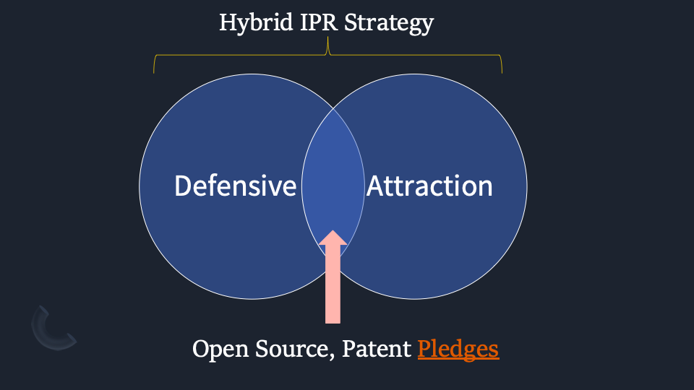

Slide 4
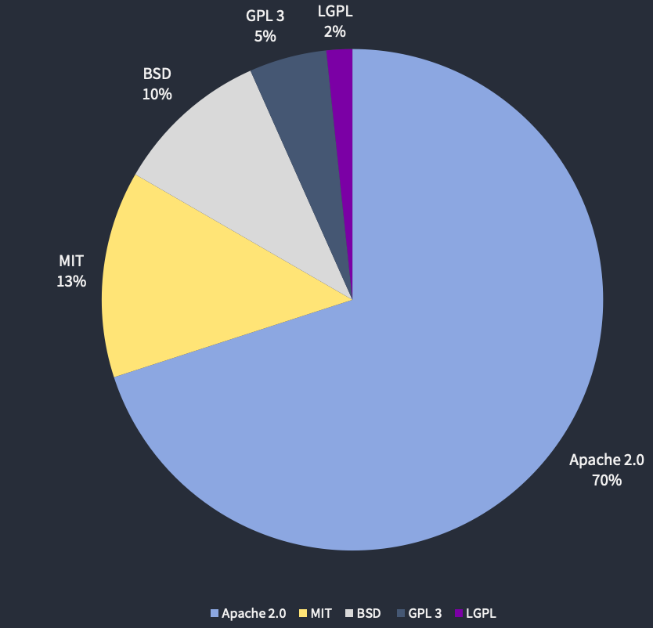

Slide 5
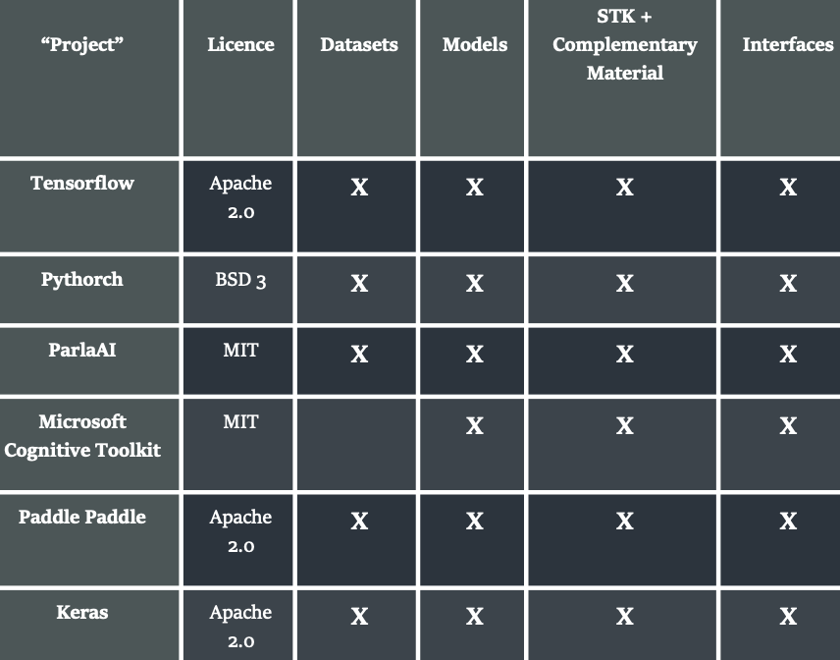

Slide 6
On ouvre quoi?
Modèles + code + architecture + training methods…
Approche Granulaire – valeur intrinsèque du modèle
BERT; GLM; BLOOM; Whisper; OPT; SEER; GPT…etc
Datasets - eg The Stack
→ nouvelles licences de données: RAIL-D (wip)

Slide 7
ML Apps & Output
Approche contractuelle - ToU: OpenAI / MidJourney
Output clauses – model licenses: BLOOM, BigCode
D´ici à 1 an? Hypothèse:
→ finetuned BigCode → text-to-code = brevet-to-code
→ code-to-text = code-to-brevet

Slide 8
GRAND MERCI!

